Slide 1
সবাইকে আজকের পাঠে স্বাগতম

Slide 2
পাঠ উপস্থাপনায়
সুজন শীল
ট্রেড ইন্সট্রাক্টর (কম্পিউটার)
রাউজান আর্যমৈত্রেয় ইনস্টিটিউশন
মোবাইলঃ ০১৭১৫৯৬৪৭০১
E-mail: sujan.eng32@yahoo.com

Slide 3
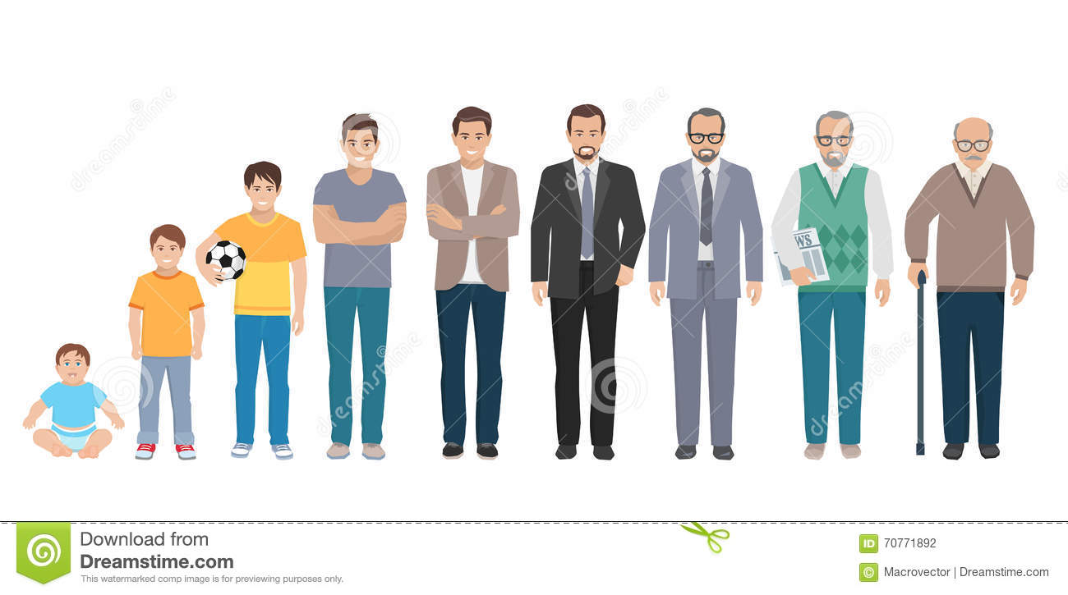
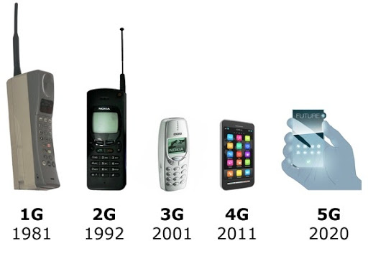
এসো আমরা কিছু ছবি দেখি
মানুষের বির্বতন
মোবাইলের বির্বতন
ছবিগুলোতে আমরা কি দেখতে পাচ্ছি

Slide 4
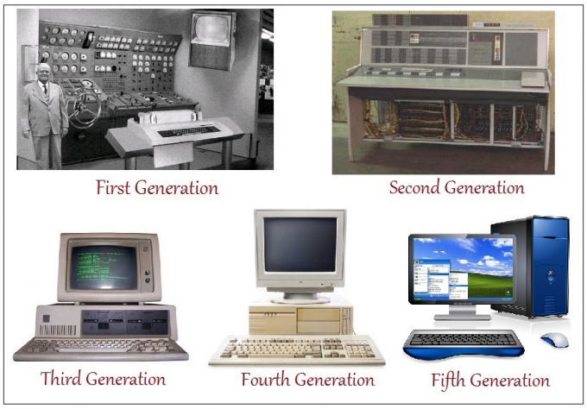
এসো আমরা আরো কিছু চিত্র দেখি
কম্পিউটার প্রজন্ম

Slide 5
আজকের পাঠ
কম্পিউটারের প্রজন্ম
বিষয়ঃ কম্পিউটার ও তথ্য প্রযুক্তি-১
শ্রেণিঃ নবম(ভোকেশনাল)
অধ্যায়ঃ প্রথম

Slide 6
শিখনফল
এ পাঠ শেষে শিক্ষার্থীরা –
কম্পিউটার প্রজন্ম কী তা বলতে পারবে।
কম্পিউটারের শ্রেণী বিভাগ বর্ননা করতে পারবে।
কম্পিউটারের প্রজন্মের প্রধান প্রধান বৈশিষ্ট্য ব্যাখ্যা করতে পারবে।

Slide 7
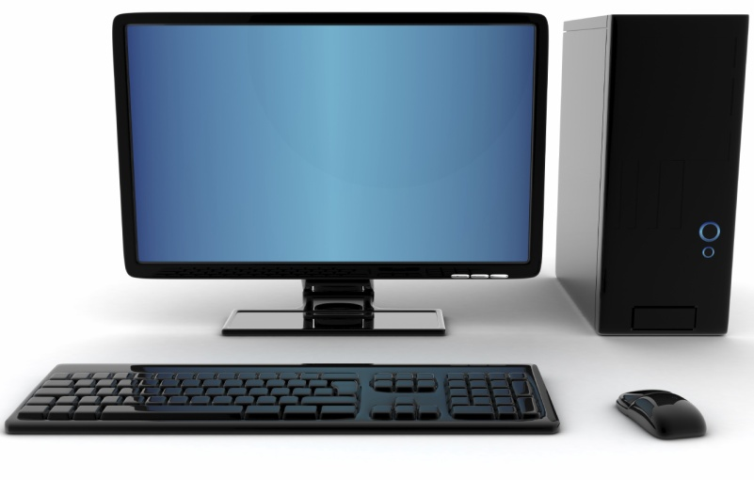
এসো আমরা আরো কিছু চিত্র দেখি
কম্পিউটার
ছবিতে আমরা কি দেখতে পাচ্ছি
কম্পিউটার আবিস্কারের প্রথম পর্যায়ে কি এই অবস্থায় ছিল?
নিশ্চয় না

Slide 8
কম্পিউটারের বির্বতনের ইতিহাসকে কতগুলো পর্যায়ে ভাগ করা হয়েছে
এই ভাগগুলোকে কম্পিউটার প্রজন্ম বলে।

Slide 9
এসো কম্পিউটার প্রজন্ম গুলো জেনে নিই।
কম্পিউটার প্রজন্ম
প্রথম প্রজন্ম(১৯৪০-১৯৫২)
দ্বিতীয় প্রজন্ম(১৯৫২-১৯৬৪)
তৃতীয় প্রজন্ম(১৯৬৪-১৯৭২)
চতুর্থ প্রজন্ম(১৯৭২-১৯৮০)
পঞ্চম প্রজন্ম(১৯৮০-বর্তমান)

Slide 10
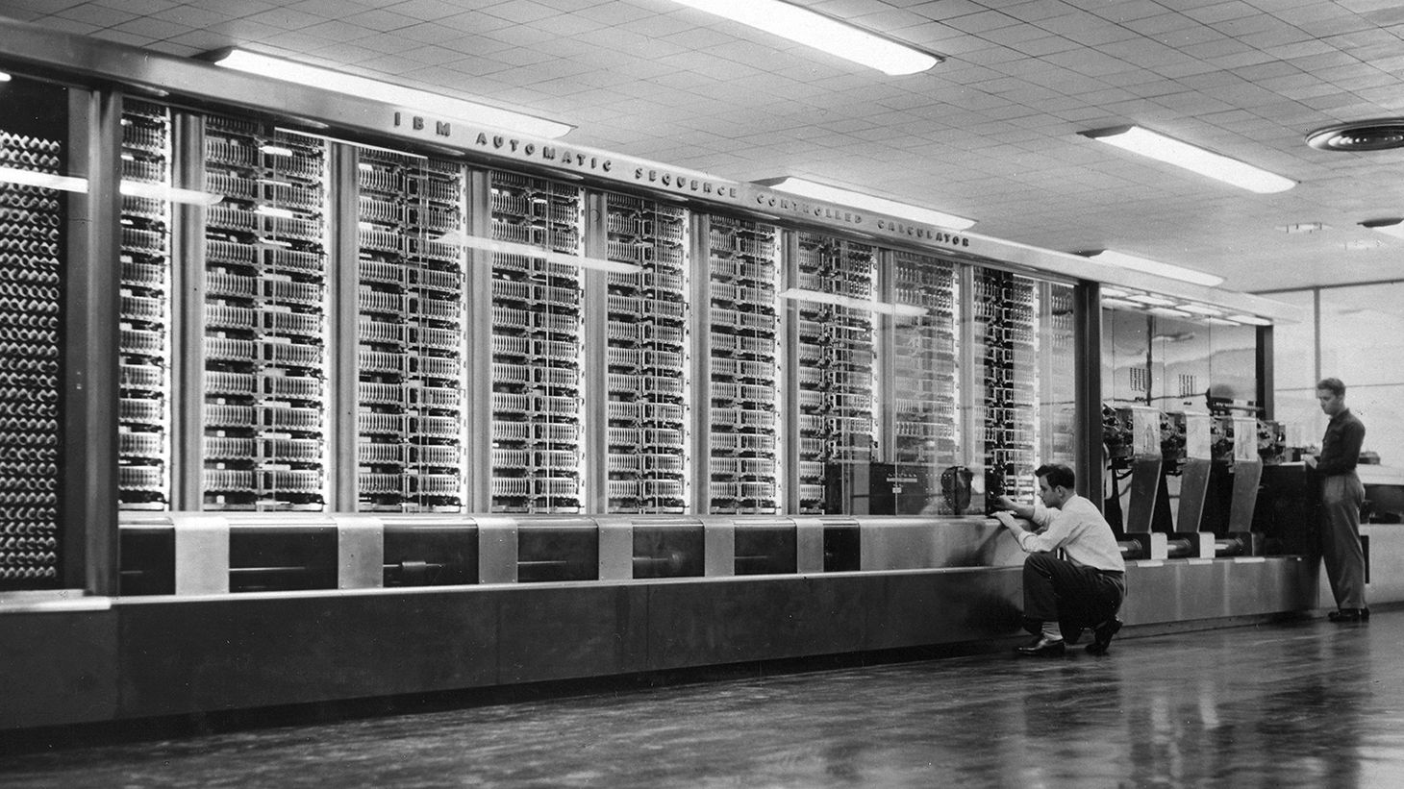
এসো আমরা একটি চিত্র দেখি
প্রথম প্রজন্মের কম্পিউটার এনিয়াক
এটি আকারে বড় তাই নাড়াচাড়া ও রক্ষনাবেক্ষন করা বড় সমস্যার বিষয় ছিল
এই কম্পিউটার সীমিত তথ্য ধারণ করতে পারত।
এই কম্পিউটারে অধীক বিদ্যুৎ শক্তি ব্যয়িত হত।

Slide 11
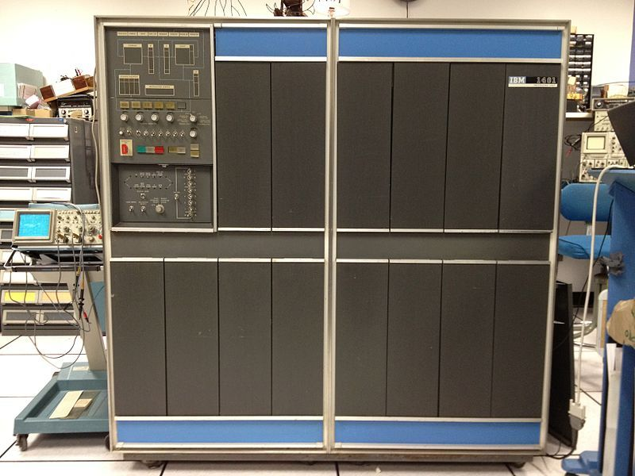
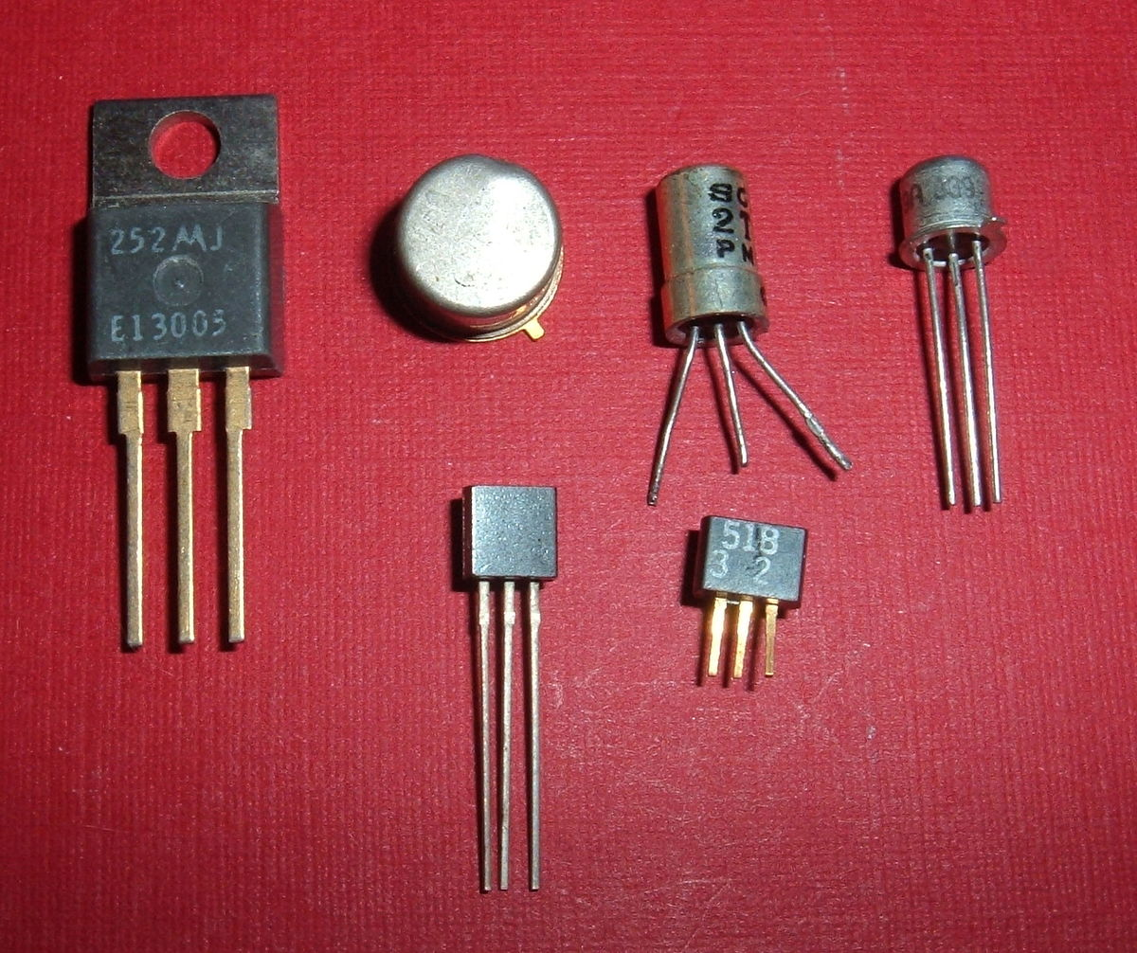
এসো আমরা একটি চিত্র দেখি
দ্বিতীয় প্রজন্মের কম্পিউটার আই বি এম ১৪১০
ট্রানজিস্টর
মুলত ট্রানজিস্টর আবিস্কারের ফলে দ্বিতীয় প্রজন্মের কম্পিউটারের আকার ছোট হয়।
এই প্রজন্মের কম্পিউটারের আকার ছোট।
এই প্রজন্মের কম্পিউটারের বিদ্যুৎ খরচ কম।
এই প্রজন্মের কম্পিউটার তুলনামুলক দ্রুতগতি সম্পূর্ন।

Slide 12
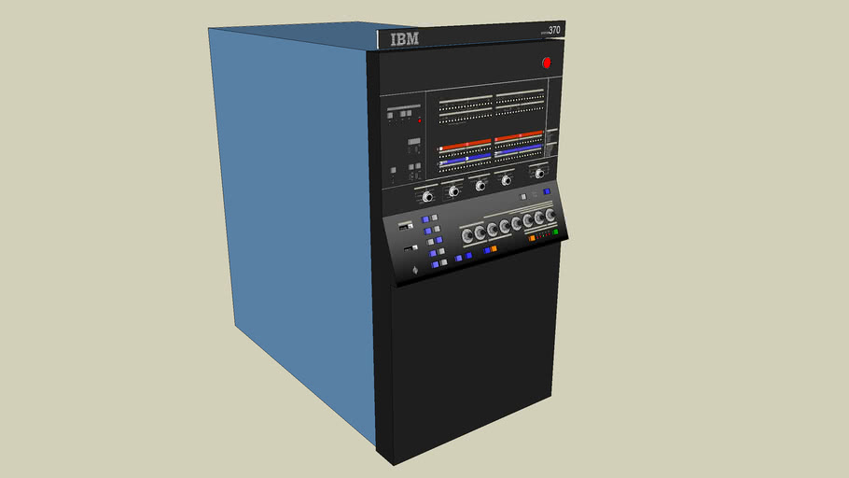
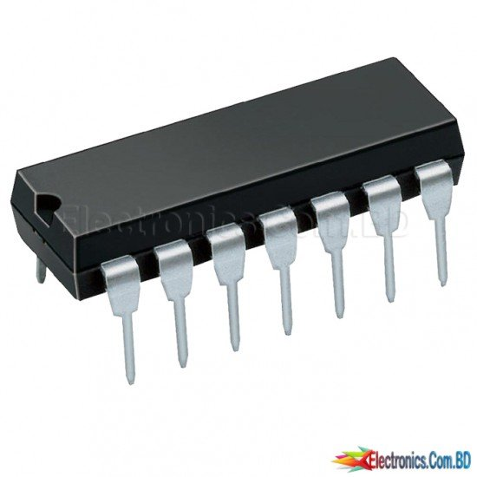
এসো আমরা একটি চিত্র দেখি
তৃতীয় প্রজন্মের কম্পিউটার আই বি এম ৩৭০
আই সি
আই সি আবিস্কারের ফলে তৃতীয় প্রজন্মের কম্পিউটারের আকার আরো ছোট হয়।
এই প্রজন্মের কম্পিউটারের আকার আরো ছোট।
এই প্রজন্মের কম্পিউটারের কর্মক্ষমতা অত্যাধিক।
এই প্রজন্মের কম্পিউটারের উচ্চতর ভাষার বহুল ব্যবহার।

Slide 13
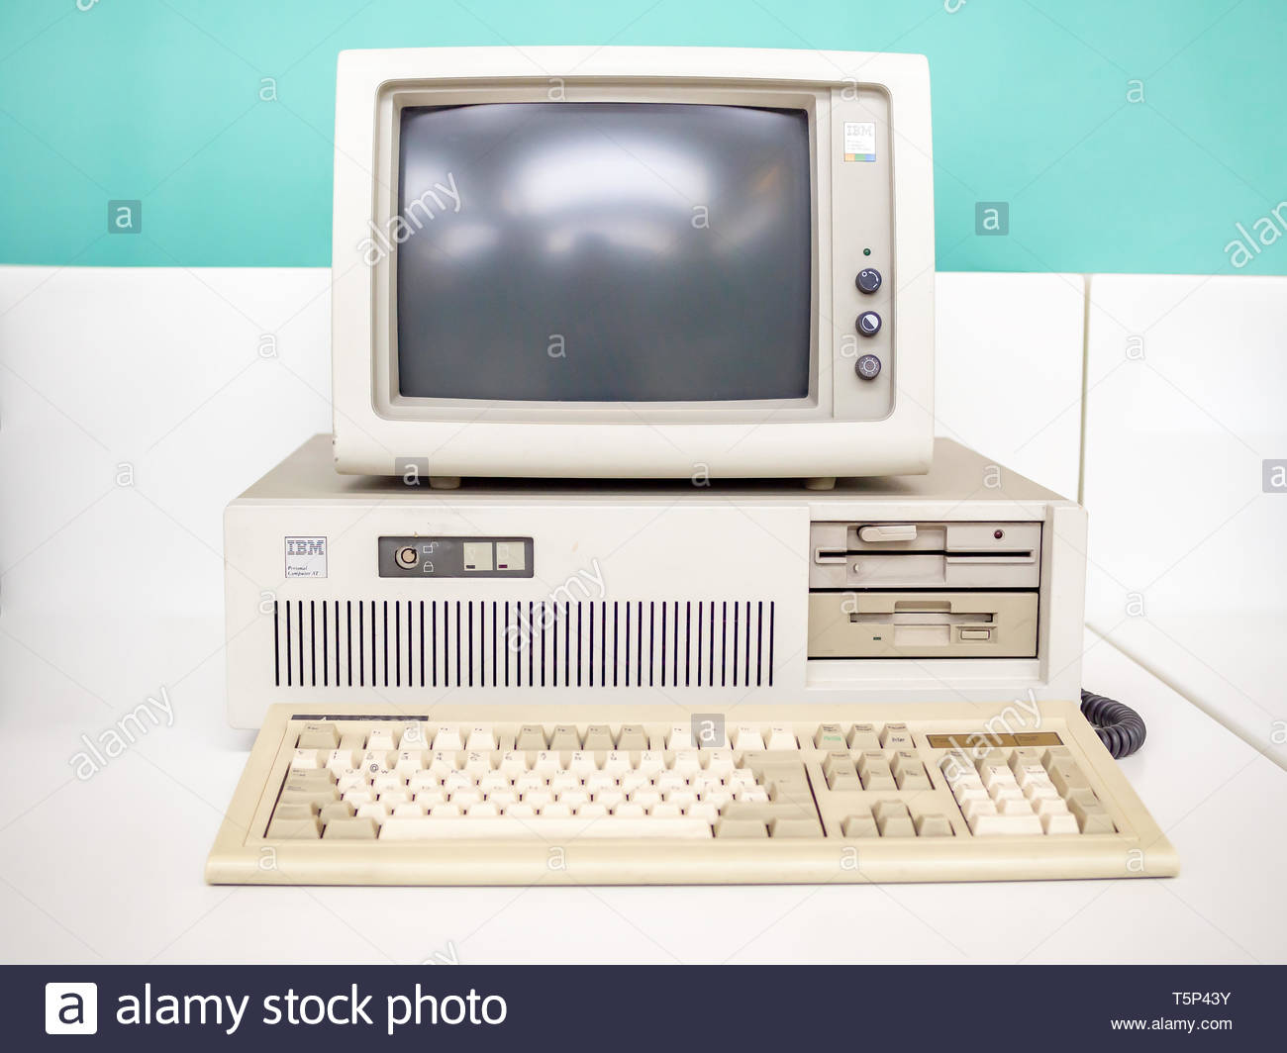
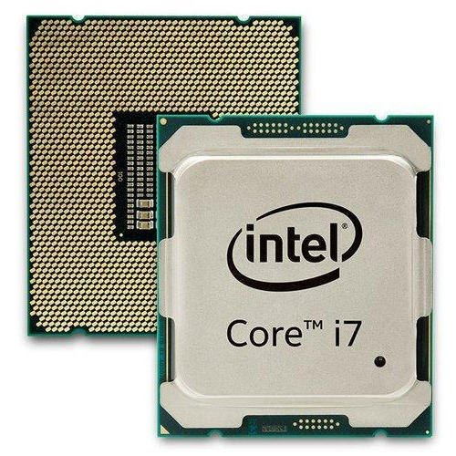
এসো আমরা একটি চিত্র দেখি
চতুর্থ প্রজন্মের কম্পিউটার আই বি এম ৪৩৪১
মাইক্রোপ্রসেসর
এই প্রজন্মের কম্পিউটারে মাইক্রোপ্রসেসরের প্রচলন হয়।
এই প্রজন্মের কম্পিউটারের প্রক্রিয়াকরন গতি বৃদ্ধি।
এই প্রজন্মের কম্পিউটার ব্যাটারি দিয়েও চালানো যায়।

Slide 14
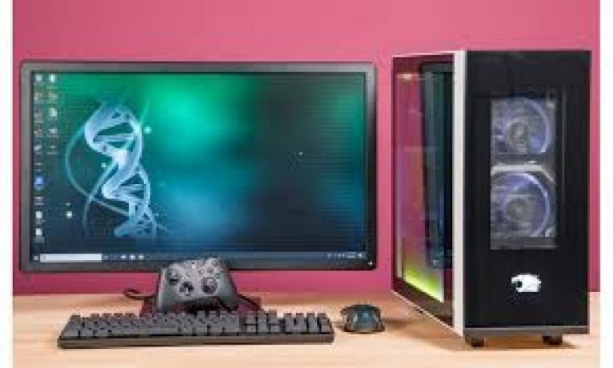
এসো আমরা একটি চিত্র দেখি
পঞ্চম প্রজন্মের কম্পিউটার সুপার কম্পিউটার
কৃত্রিম বুদ্ধিমত্তা
কৃত্রিম বুদ্ধিমত্তা থাকার কারনে যে কোন বিষয়ে বিচার বিশ্লেষন করার ক্ষমতা থাকবে।
স্বয়ংক্রিয় অনুবাদ করার ক্ষমতা থাকবে।
অধিক শক্তিশালী মাইক্রোপ্রসেসর থাকবে।

Slide 15
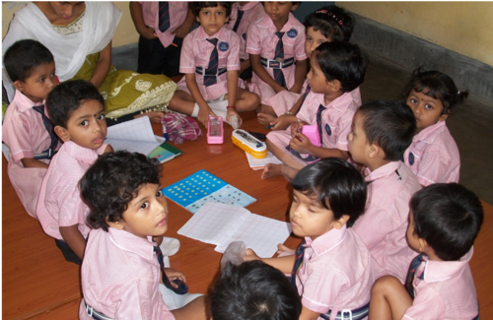
জোড়ায় কাজ
কম্পিউটারের প্রজন্মগুলো আলোচনা কর।

Slide 16
দেখি পারি কিনা
মাইক্রোপ্রসেসর
আই সি
ট্রানজিস্টর
চতুর্থ প্রজন্মের
তৃতীয় প্রজন্মের
দ্বিতীয় প্রজন্মের
বলতো এইগুলো কোন কোন প্রজন্মের ডিভাইস

Slide 17
বাড়ির কাজ
প্রতিটি প্রজন্ম থেকে ২টি করে বৈশিষ্ট্য লিখে আনবে।

Slide 18
সবাইকে ধন্যবাদ

